Slide 1
Російський живопис 19 століття
Презентація

Slide 2
Для російського образотворчого мистецтва були характерні романтизм і реалізм. Однак офіційно визнаним методом був класицизм. Академія мистецтв стала відсталою установою, яка перешкоджала будь-яким спробам свободи творчості. Вона вимагала суворо слідувати канонам класицизму, заохочувала написання картин на біблійні та міфологічні сюжети. Молодих талановитих російських художників не задовольняли ці рамки. Тому вони частіше зверталися до портретного жанру.

Slide 3
Віктор Васнецов
Видатний російський художник 19 ст.-20 ст., що створив ряд картин з історичної тематики, велику кількість портретів. був одним з перших майстрів російського живопису, кому стали тісні рамки станкової картини і хто "звернувся до прикрашання життя", взявся за найрізноманітніші галузі мистецтва - театральну декорацію, архітектуру, прикладне мистецтво та ілюстрацію, що було в той час для багатьох нез'ясовно і сприймалося як "розмінювання таланту".

Slide 4
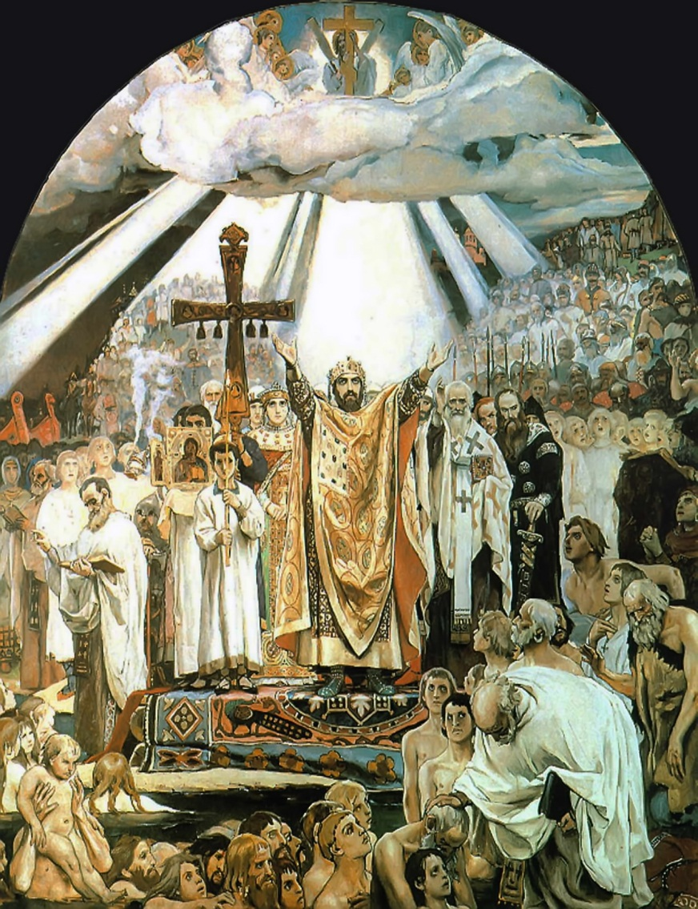
Хрещення Русі князем Володимиром
Історичні пейзажі Васнецова створені на серйозному науковому фундаменті, на основі уважно вивчених історичних документів, що дозволили йому чітко уявити архітектурний вигляд старої Москви. Творча уява допомагала художнику доповнювати фактичні відомості, почерпнуті з історичних джерел про древню столицю, і відтворювати правдиві картини її далекого минулого.

Slide 5
« Богатирі »

Slide 6
«Страшний суд»

Slide 7
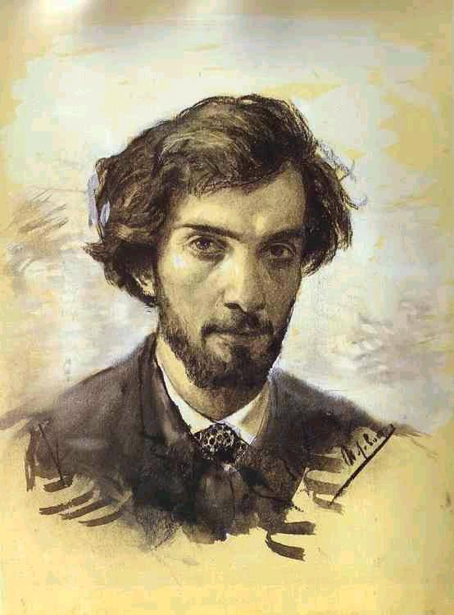
Ісаак Левітан
За свою 20річну творчу діяльність Левитаном було створено кілька сотень картин і безліч підготовчих етюдів. Кожна з його робіт в свій час ставала цілою подією в культурному житті Росії. Михайло Нестеров, друг Левітана, писав: "У ті роки кожна поява нової картини Левітана було його торжеством. Про нього говорили, ним захоплювалися. Щастя ставало на його бік, бо він був визнаним майстром

Slide 8
«Саввінська слобода»

Slide 9
«Золота осінь»

Slide 10
Ілля Рєпін
Темпераментна кисть Рєпіна насичує потужною емоційною силою історичні образи колишнього ("Запорожці пишуть листа турецькому султану".
Дивні лірично-привабливі портрети Рєпіна. Художник створює острохарактерні народні типажі. Особенно барвисто-задушевні образи рідних художника: "Осінній букет"

Slide 11
«Осінній букет» (портрет дочки). 1892

Slide 12
Літній пейзаж. 1879

Slide 13
Михайло Врубель
Творчість Михайла Олександровича Врубеля - одна з найзначніших і загадкових явищ російського мистецтва кінця XIX століття. Велика майстерність, трагізм, героїчний дух і неповторний декоративний дар роблять Врубеля художником на всі часи. Вічно живучи в своєму власному світі, недоступному розумінню інших, Врубель зміг відтворити свій складний світ в образах свого незвичайного мистецтва, і ці образи стали одними з найважливіших віх російської культури рубежу століть.

Slide 14
«Портрет дружини»

Slide 15
«Бузок»

Slide 16
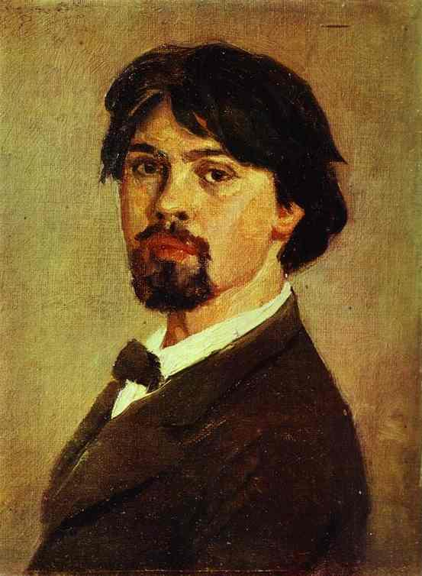
Суриков Василь
Суриков, подібно Левітану, художник поза всяких напрямів і гуртків. В найкращу свою пору (а про неї тільки й варто говорити, так як неможливо ще нічого рішучого сказати про останні його десять років так званого «занепаду») Суриков був, безумовно, вільний, творив єдино охоплений натхненням, висловлював лише самого себе, не дивлячись ні на які теорії та принципи. Тому його можна зарахувати до останньої групи російських художників, до безумовних індивідуалістів минулого часу, таких, як Левітан, Сєров, Врубель і Коровін. (

Slide 17
Портрет Е.К.Дерягіной. 1879

Slide 18
Сибірська красуня.1891

Slide 19
Дякую за увагу!

